Slide 1
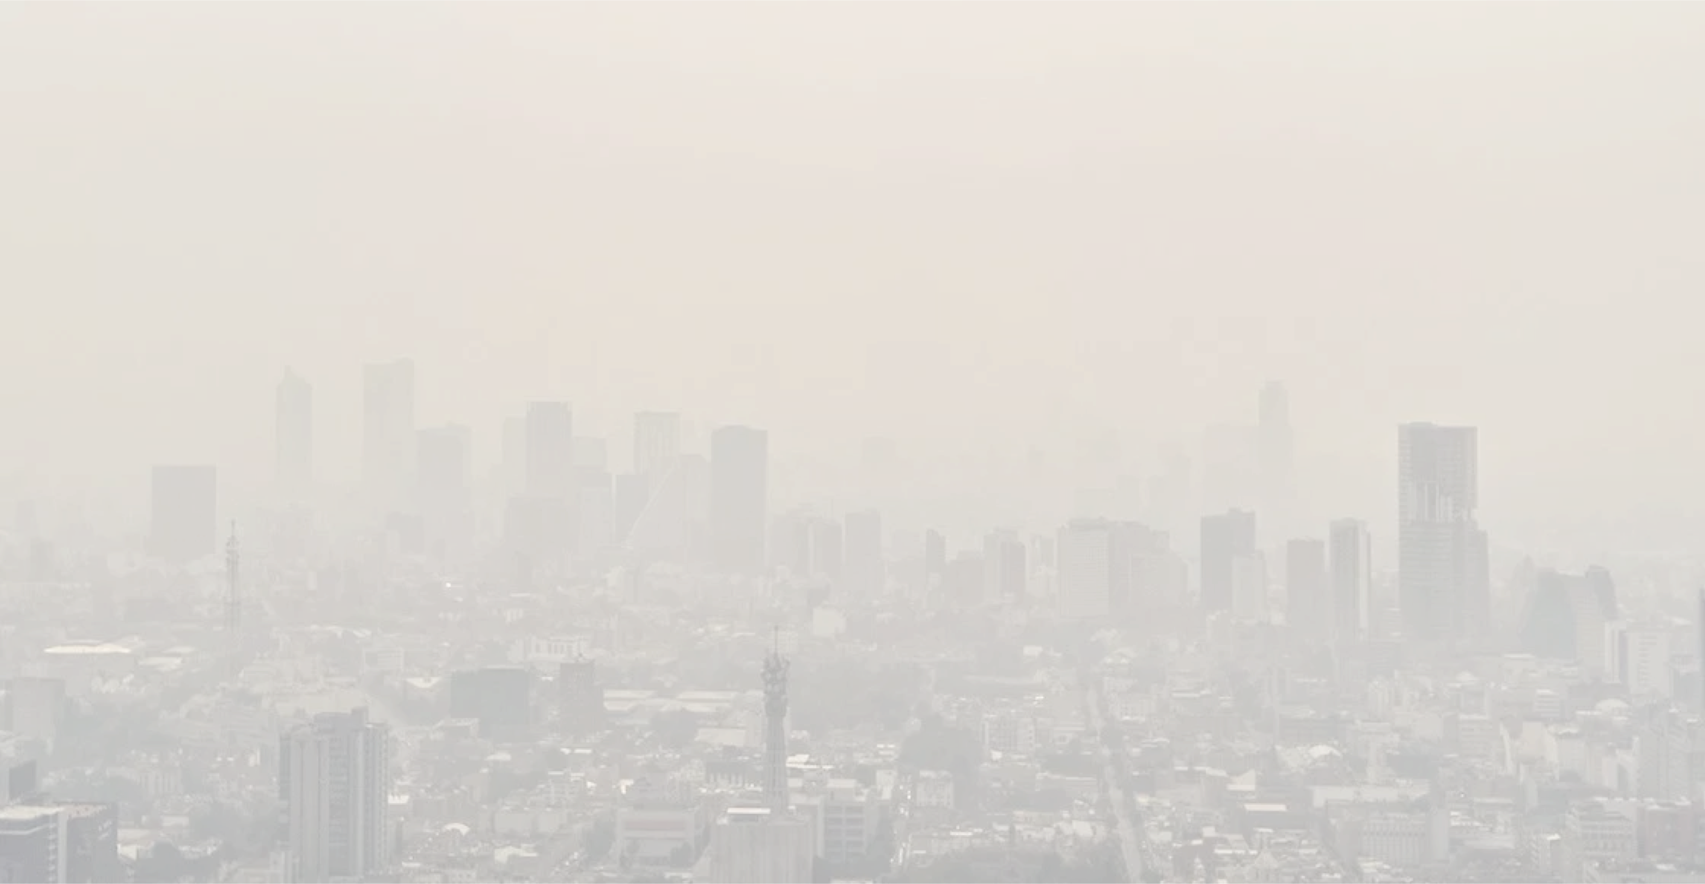
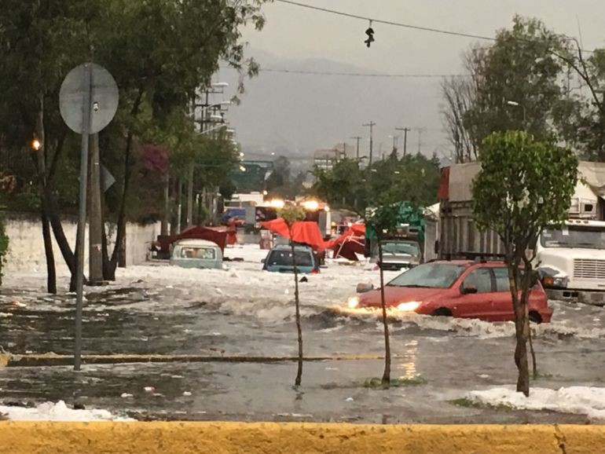
RESILIENCIA, SUSTENTABILIDAD Y EQUIDAD EN COMUNIDADES URBANAS
Gian Carlo Delgado Ramos
Centro de Investigaciones Interdisciplinarias en Ciencias y Humanidades Universidad Nacional Autónoma de México

Slide 2
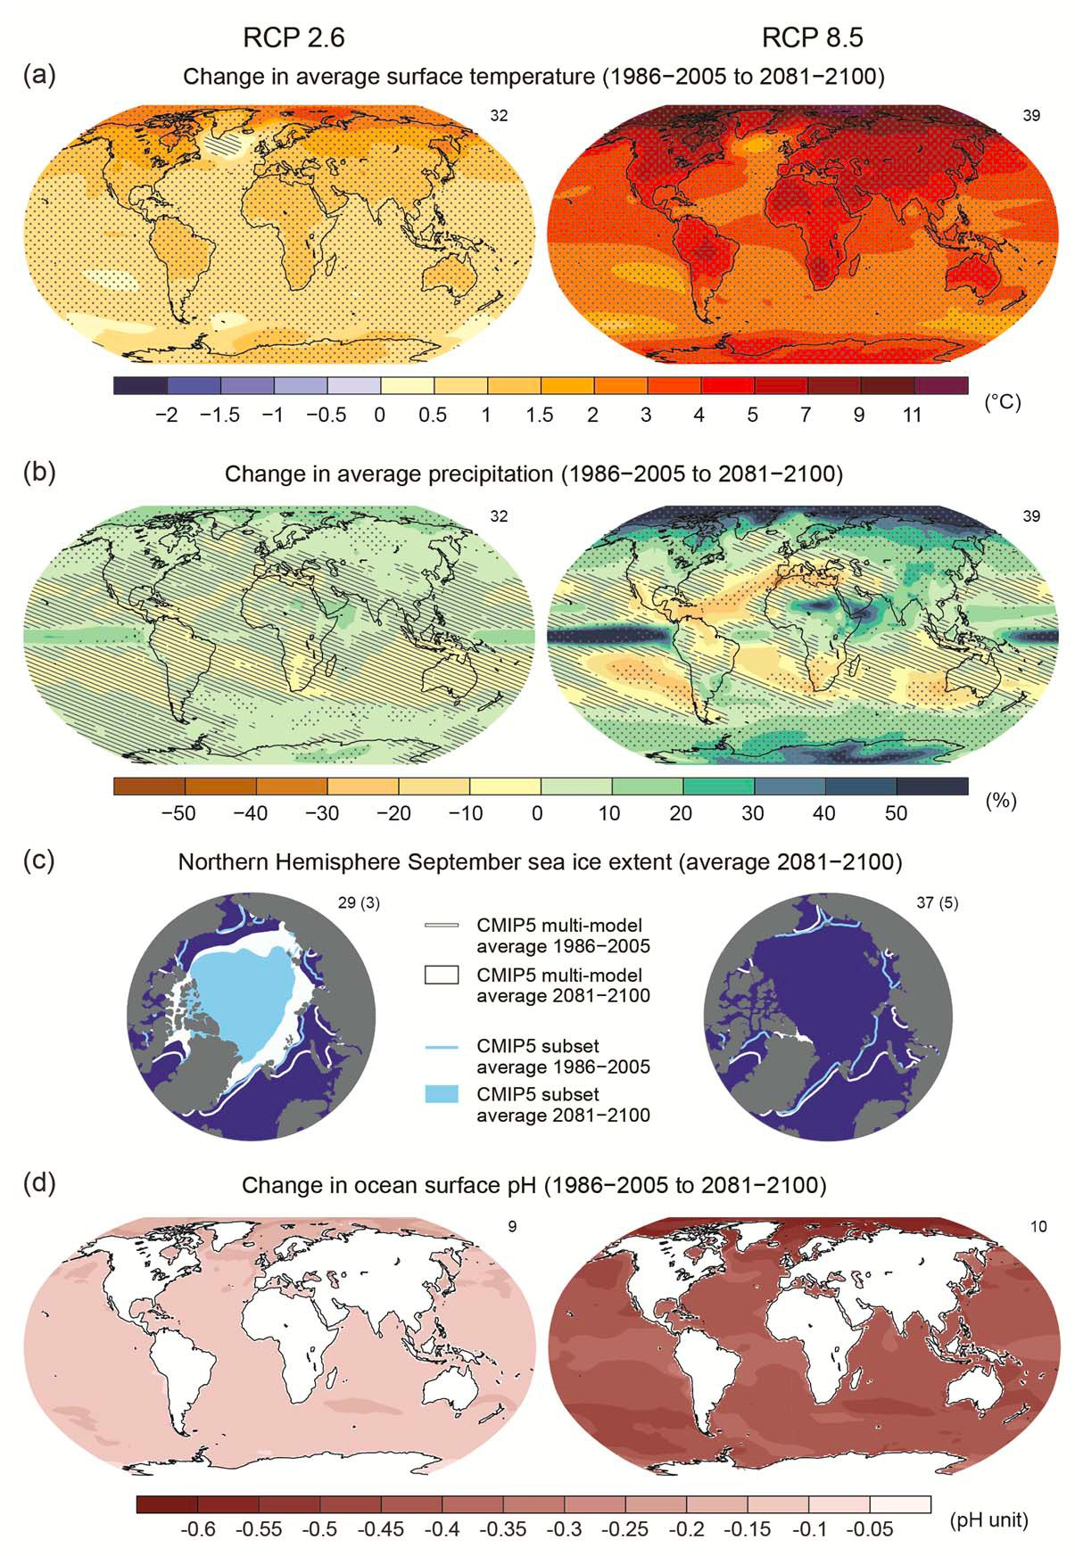
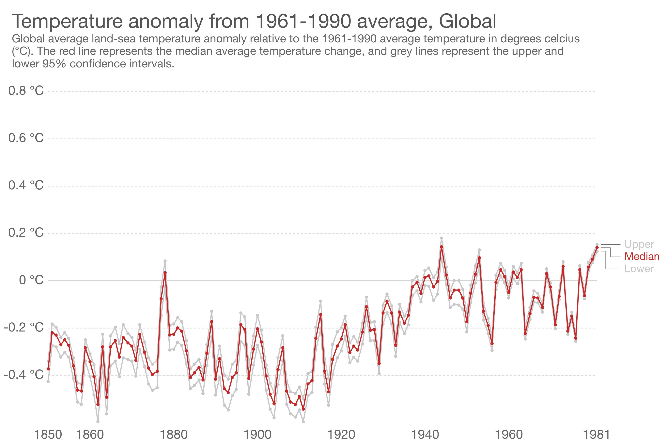

Slide 3
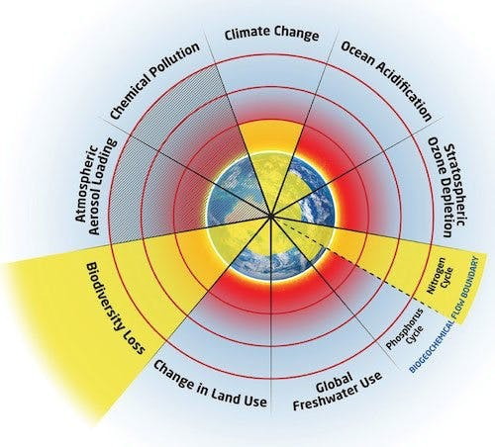

Slide 4
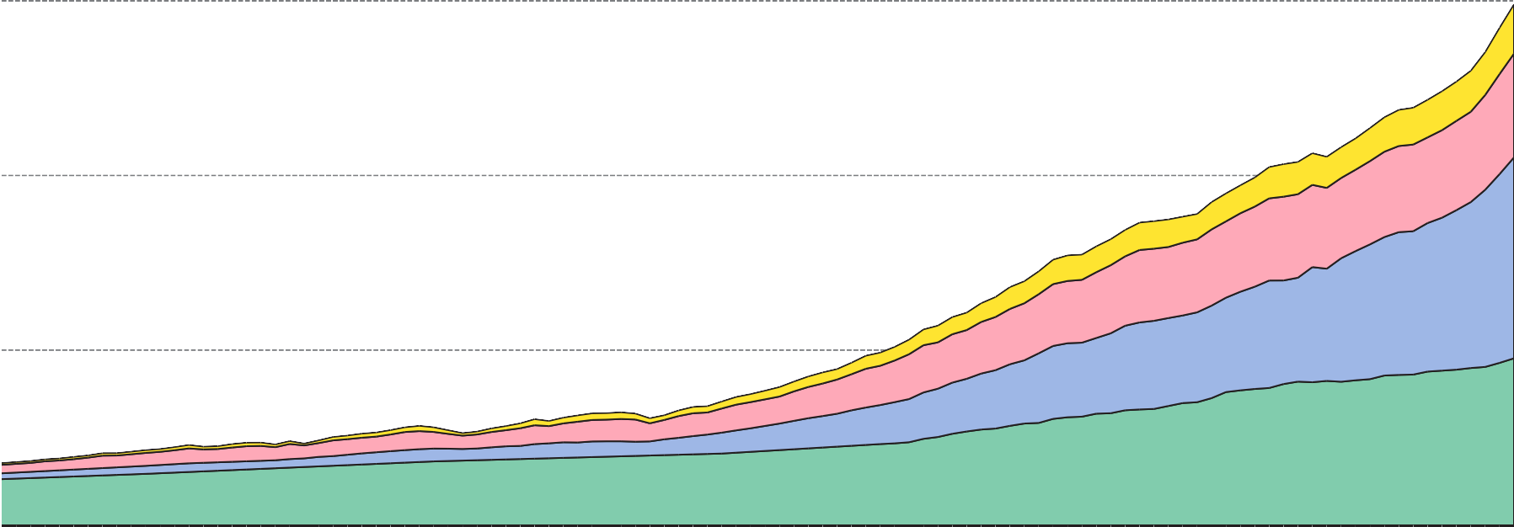
Extracción material
[Miles de millones de tons]
PIB
[billones de dólares]
100
50
80
Minerales
40
Combustibles fósiles
Materiales de construcción
60
Biomasa
30
PIB
40
20
20
10
0
1900 1910 1920 1930
Fuente: Krausmann et al., 2009.
0
1940
1950
1960
1970
1980
1990
2000

Slide 5
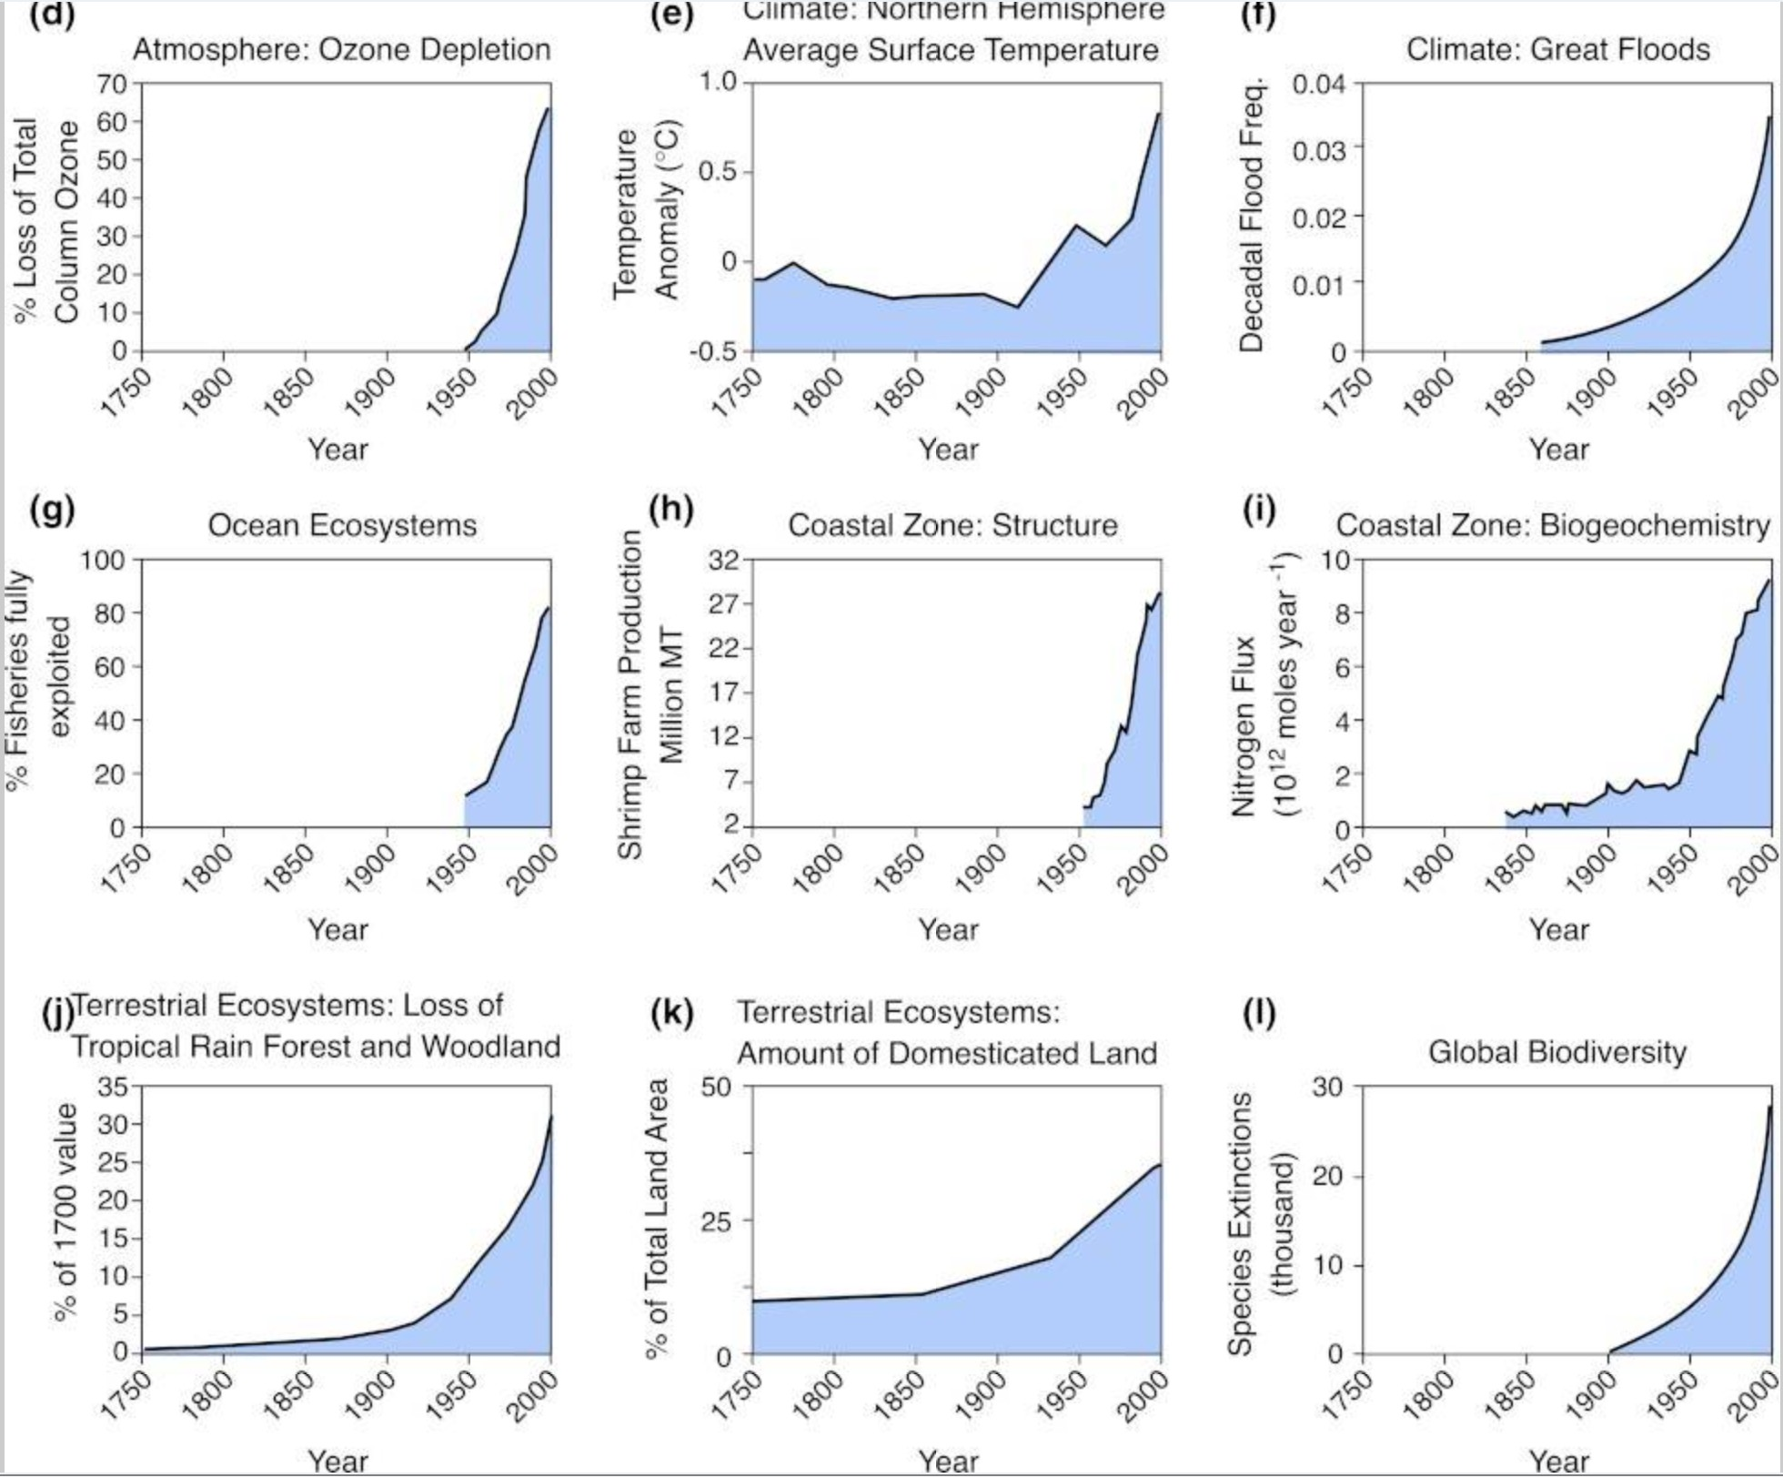
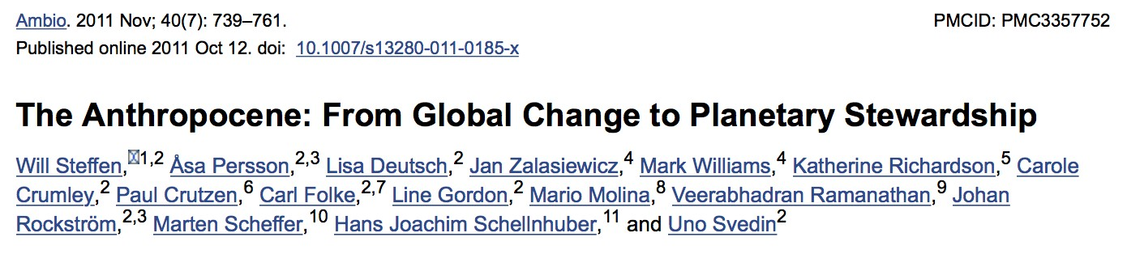
7.2 mil millones de
habitantes en 2014 y una tendencia poblacional, mayormente urbana que podría llegar entre 8.3 y
10.9 mil millones en
2050
75% de la superficie terrestre ya ha sido transformada por el ser humano.

Slide 6
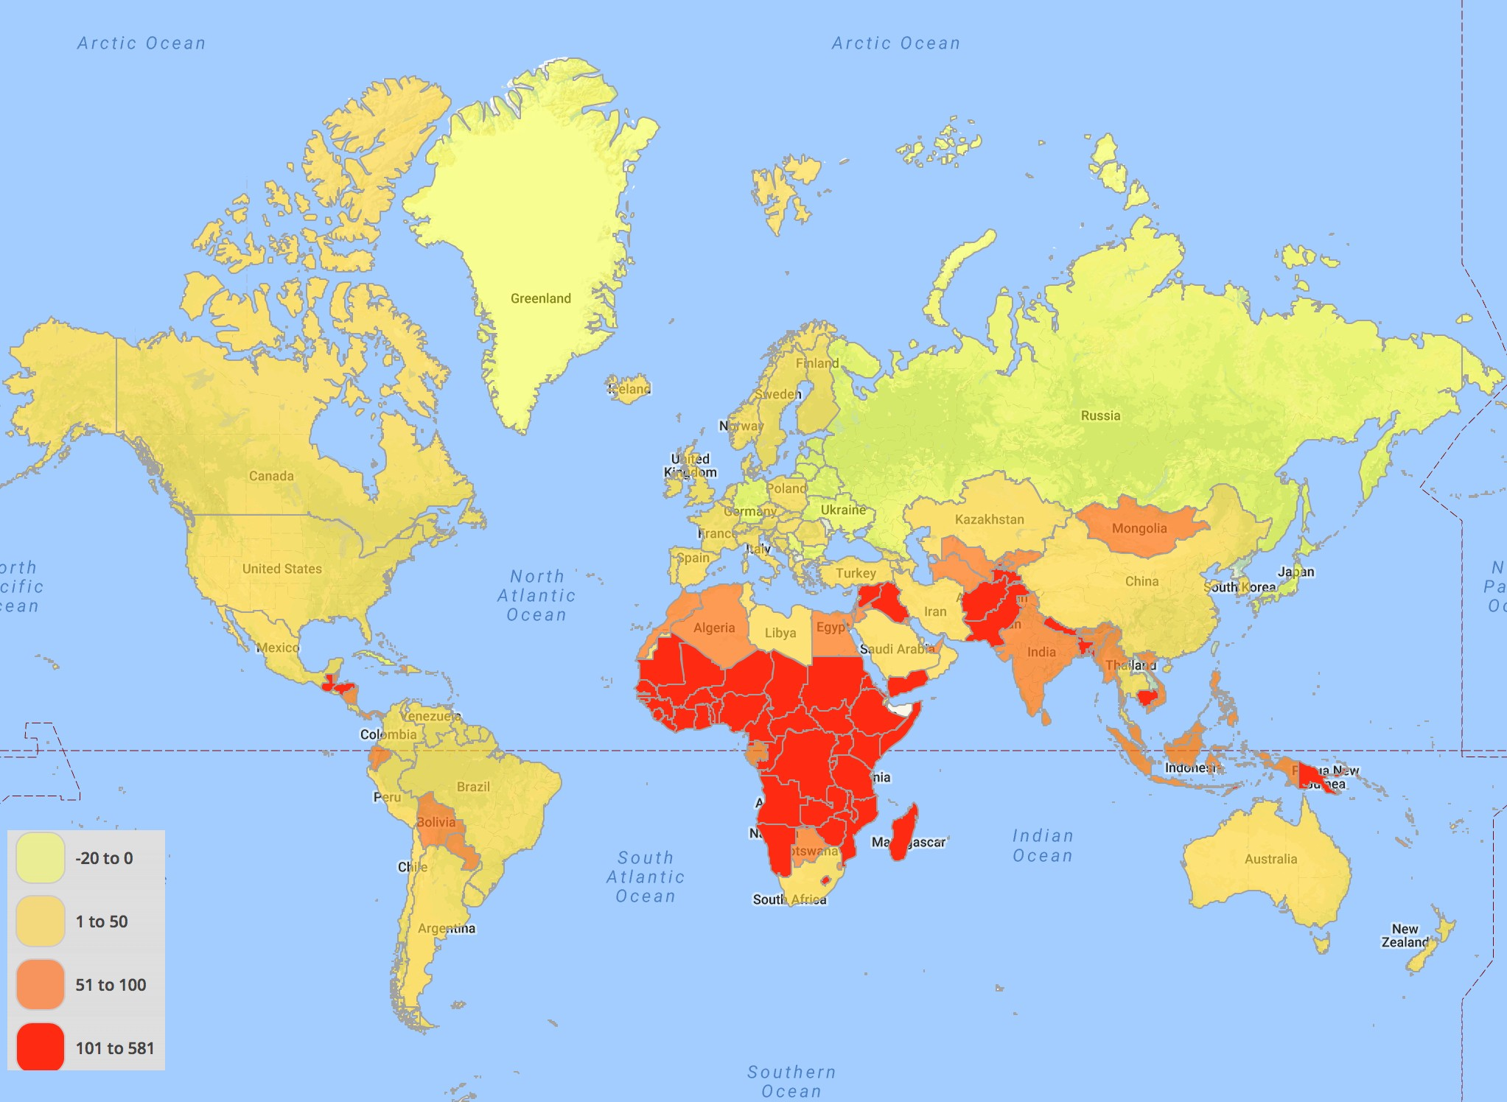










URBAN DEVELOPMENT CHALLENGE
Building infrastructure for fast-growing cities in developing countries could release 226
gigatonnes (Gt) of carbon dioxide by 2050 — more than four times the amount used to build existing developed-world infrastructure. To curb emissions, cities need low-carbon construction, alternative transport and better planning and design.
Present Predicted
60
DEVELOPED*
DEVELOPING
FUTURE GROWTH
CO₂ or equivalent per capita (tonnes)
40
2 billion more people will live in cities by 2050. The infrastructure required will generate another 117 Gt of CO₂.
Building infrastructure to upgrade developing cities would produce 109 Gt of CO₂.
80
7.0
53 Gt
Percent of world population living in cities
6.4
70
5.7
6.0
20
60
5.0
5.0
Urban population
50
4.2
3.5
4.0
40 Gt
40
2.9
30
3.0
0
2.3
0 1 2 3 4
5
6
20
1.7
2.0
Cumulative urban population (billions)
*Developed countries are as listed in Annex I to the Kyoto Protocol. Developing countries are those not listed in Annex I.
1.0
1.3
10
0.7
1.0
0
0
1950
1960
1970
1980
1990
2000
Year
2010
2020
2030* 2040* 2050*
Urban population Percent urban

Slide 7
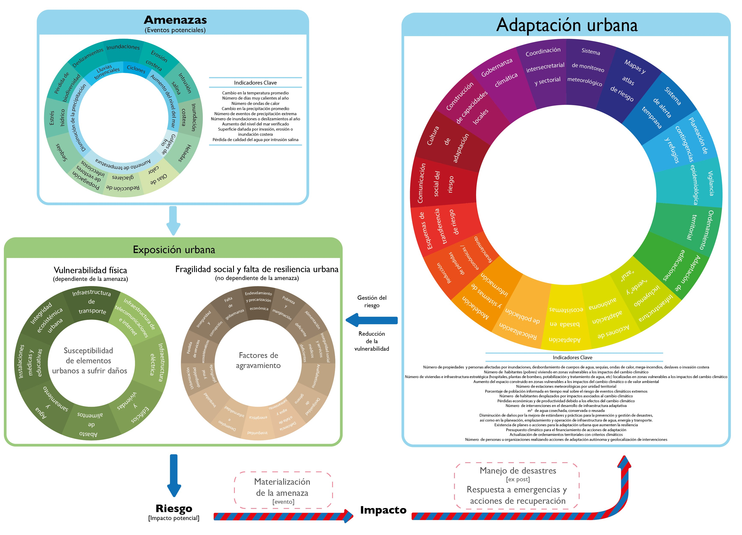

Slide 8
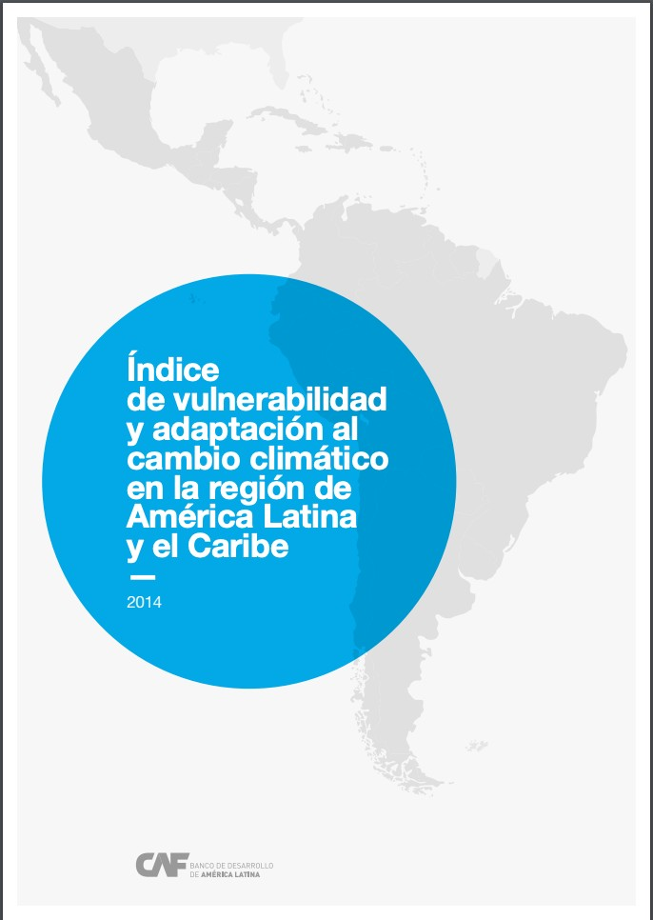
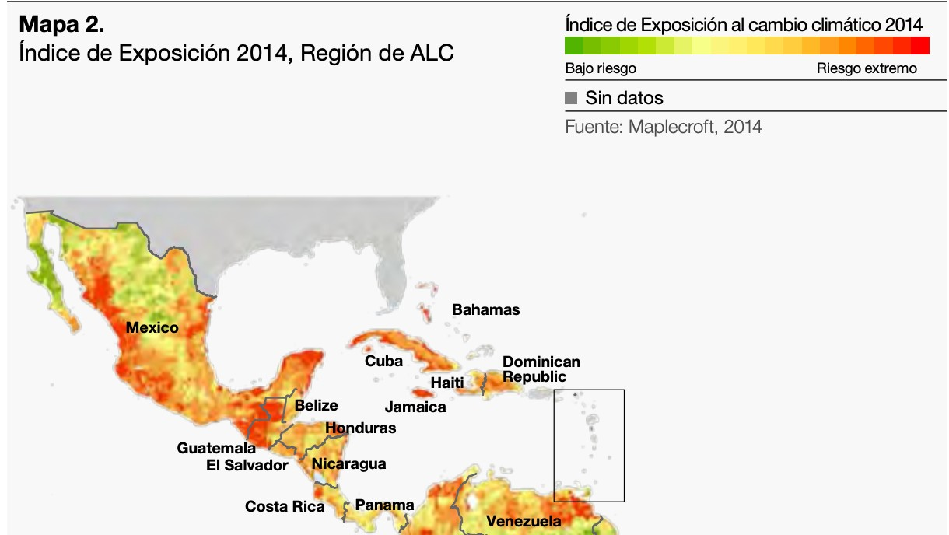

Slide 9
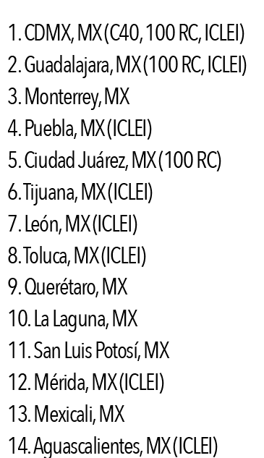
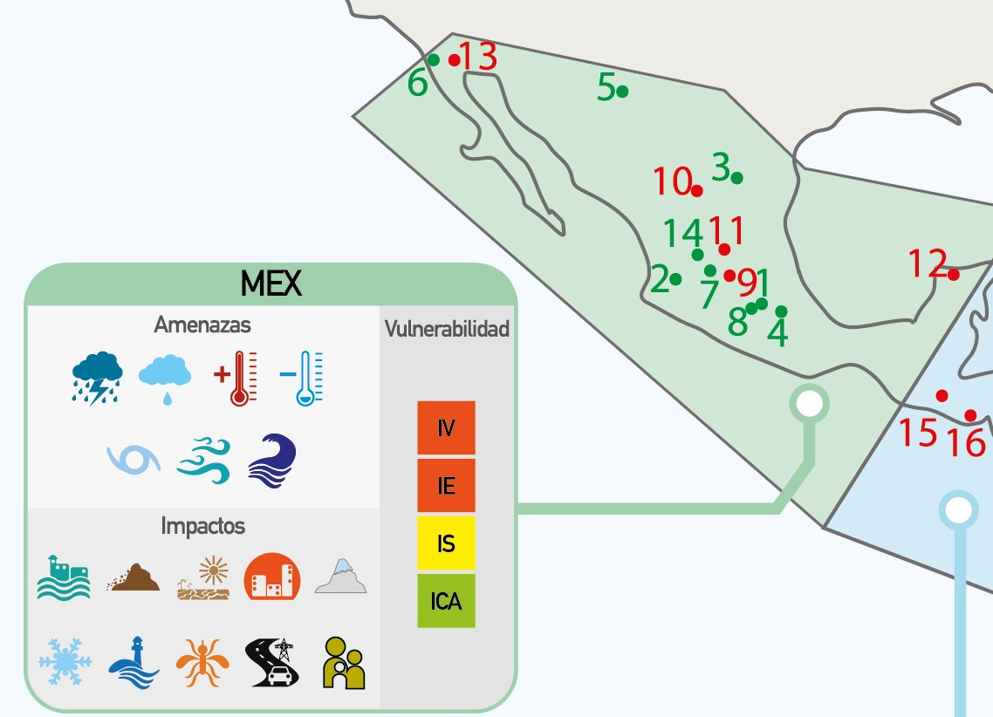
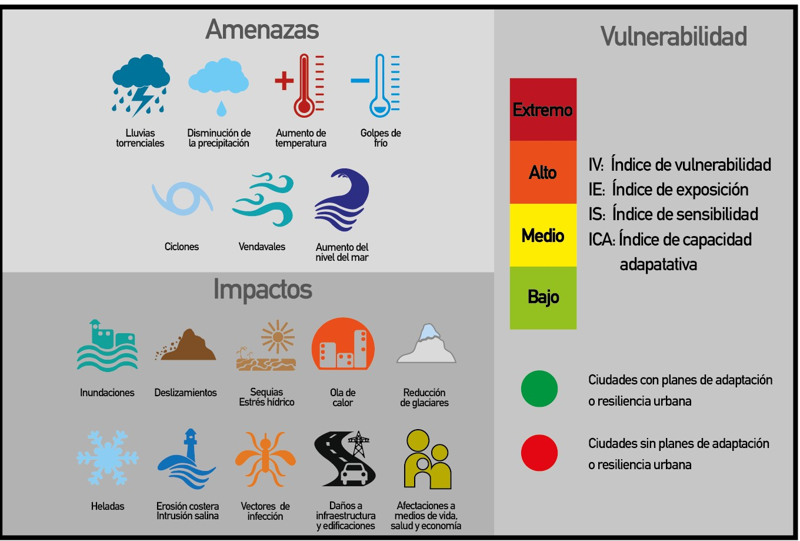

Slide 10
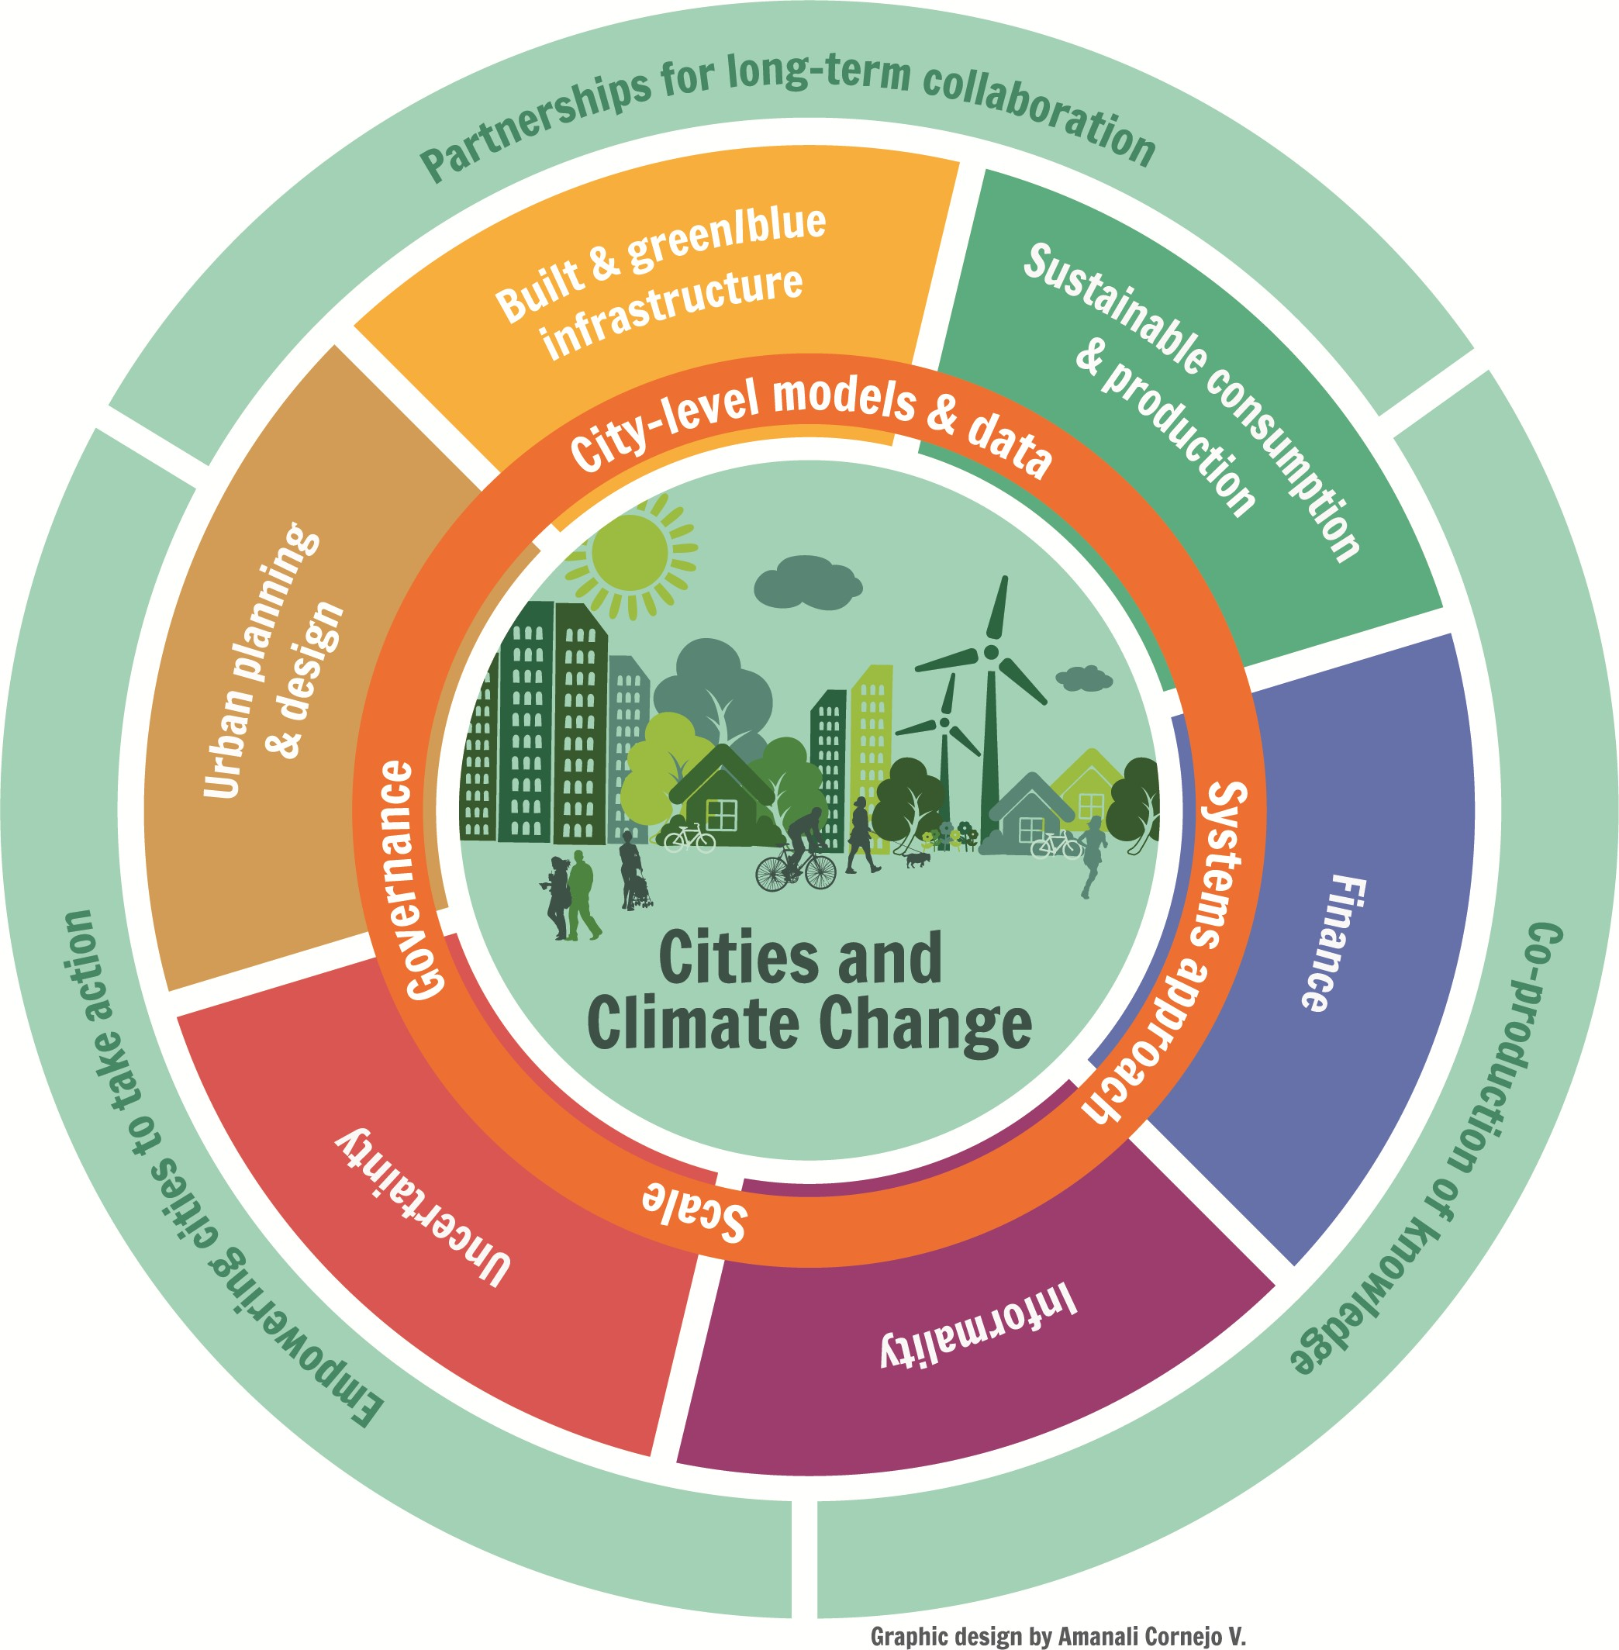

key crosscutting issues
six topical research areas
suggested approaches that may facilitate implementation

Slide 11

5 aspectos clave y 28 acciones puntuales
Considerar la informalidad en las políticas públicas
Trabajar hacia una planeación integral de largo plazo
Buscar consensos a partir de la construcción de puentes entre los diversos actores que intervienen en la toma de decisiones y la mejora de la gobernanza
Reconocer que desde la academia se debe estimular el diálogo para fomentar el avance de soluciones informadas
Promover el uso del conocimiento local

Slide 12
Acciones prioritarias compartidas
Mejorar el conocimiento sobre los impactos del cambio
climático y del cambio global en los asentamientos
urbanos, particularmente en los barrios informales y de más bajos ingresos
Identificar las medidas deseables y factibles de
implementar, así como las capacidades necesarias para ello.
Implementar los mecanismos de financiamiento y aseguramiento para la toma de acciones
Seguimiento de avances logrados en términos de la población más vulnerable.

Slide 13
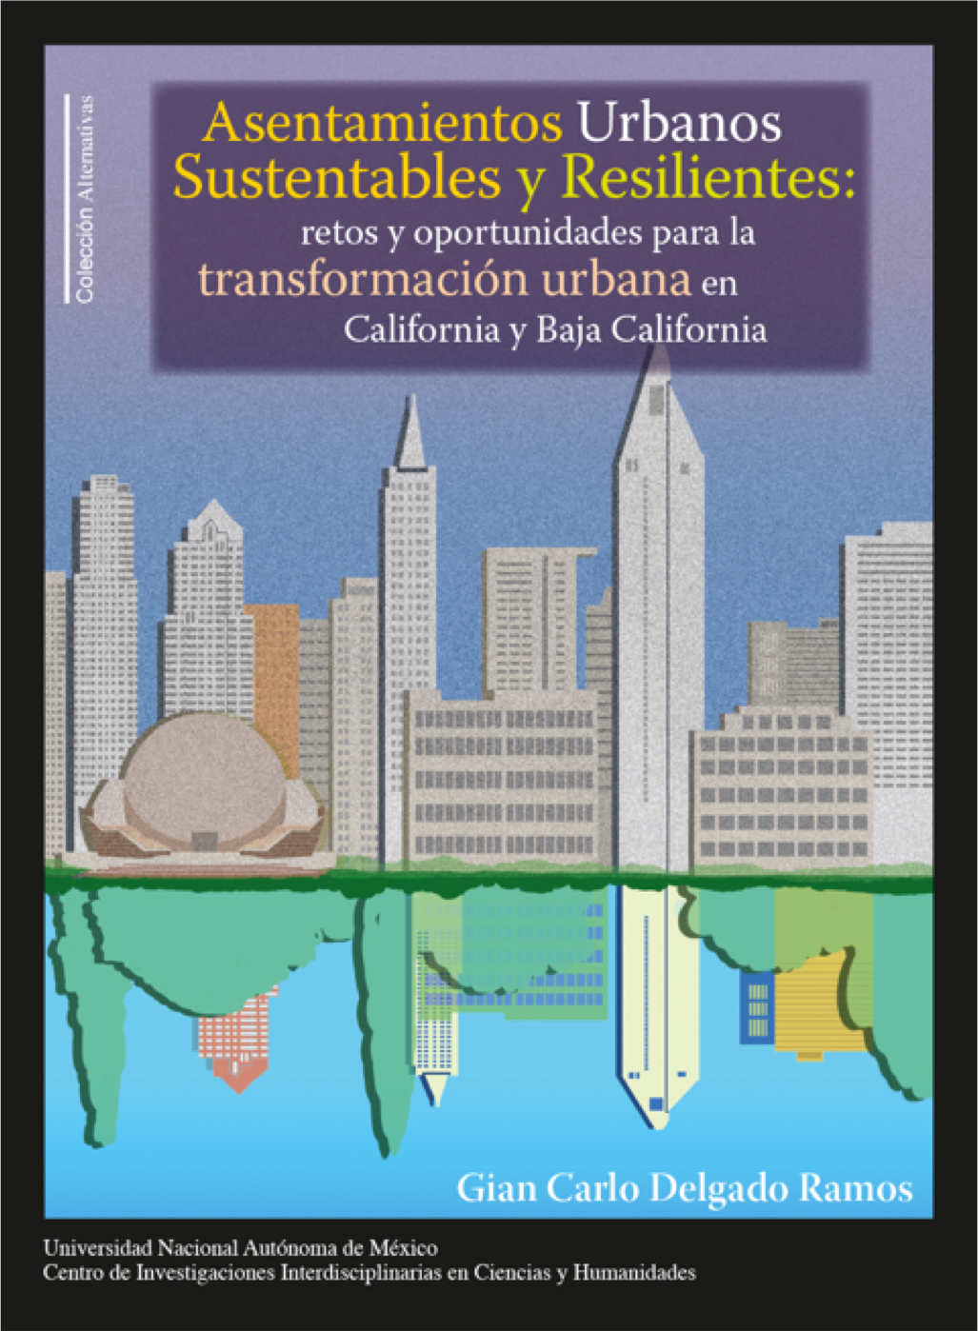
GRACIAS!!
giandelgado@unam.mx

